Slide 1
علم الماورائيات
MetaPhysika
About what?
When?
Where?
???

Slide 2
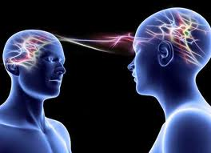
التخاطر
Telepathy
Can we try ?
Yes
How ?

Slide 3
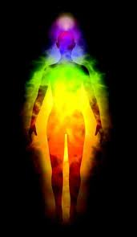
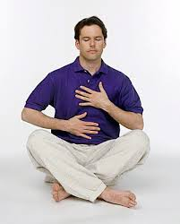
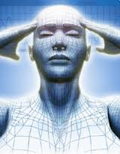
How can we try ?
ظروف اساسيه
خطوت

Slide 4
المراجع
http://www.klamalnas.com/vb/t29918.html
http://www.paranormalarabia.com/
http://www.mexat.com/vb/threads/839742-%D8%A7%D9%84%D9%85%D8%A7%D9%88%D8%B1%D8%A7%D8%A6%D9%8A%D8%A7%D8%AA

